Slide 1
SmartCOPSC
Die erste Anwendung im Maschinenbetrieb:
Ersatz der SEDAC-basierten COPSC1 Controller im FLASH Feedback-System durch ein
Low Power MTCA.4 Crate
Thomas Delfs
Hamburg, den 05.02.2020

Slide 2
SmartCOPSC
Integration neuer Hardware in FLASH I, Orbit-Feedback
01 Historie:
Korrekturnetzgeräte für HERA
02 Istzustand:
Wechsel von SEDAC zu CANopen-Bus (in Teilen)
03 Aktuell:
Neuentwicklung einer Steuerung auf MTCA.4 Basis
04 Noch nicht erledigt
Inbetriebnahme weiterer Funktionen

Slide 3
Historie:
Korrekturnetzteile für HERA

Slide 4
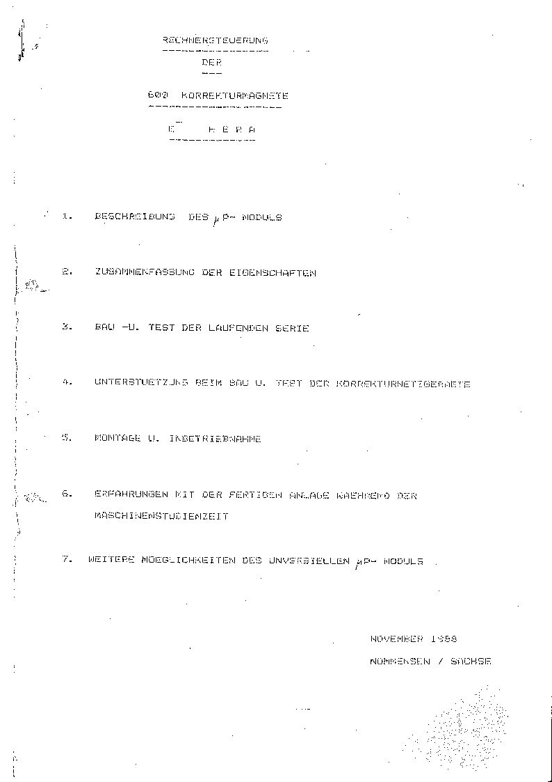
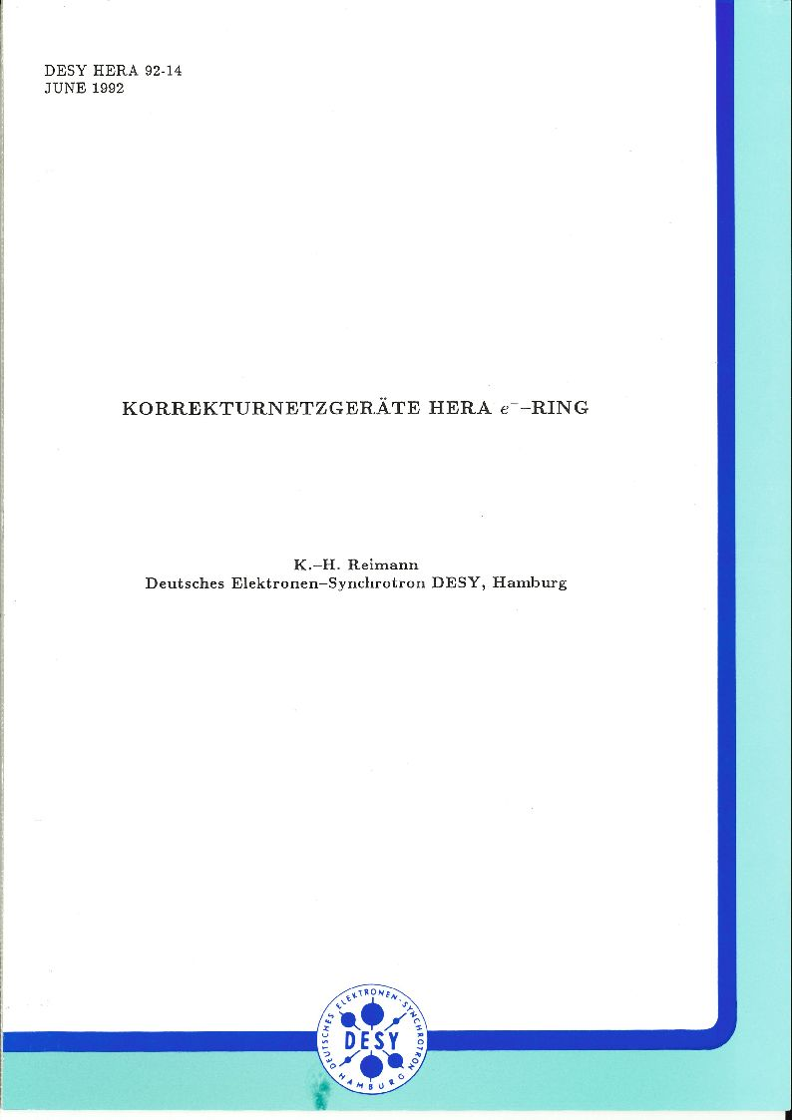
Historie
Korrekturnetzteile für HERA
Steuerung der Korrektur-Netzgeräte (SEDAC)
Korrekturnetzgeräte für HERA e-Ring

Slide 5
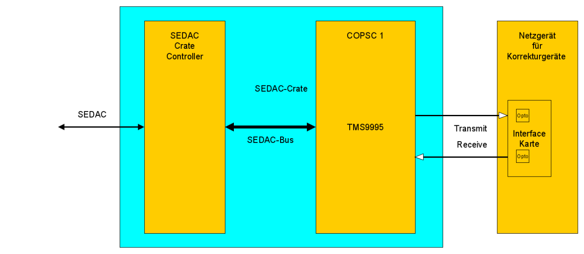
Historie
Korrekturnetzteile für HERA
Steuerung der Korrektur-Netzgeräte (SEDAC)
19‘‘ SEDAC-Überrahmen
Crate-Controller (SEDAC) für max. 11 COPSC1 Karten
UART Kommunikation zwischen COPSC1 Karte und Interfacekarte (im Netzgerät)
Interfacekarte setzt Befehle, Status, Sollwert und Istwert digital um

Slide 6
Istzustand:
Wechsel von SEDAC zu CANopen-Bus (in Teilen)

Slide 7
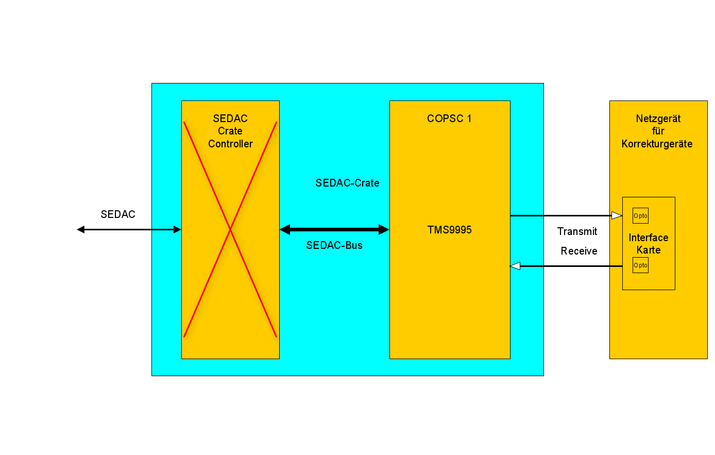
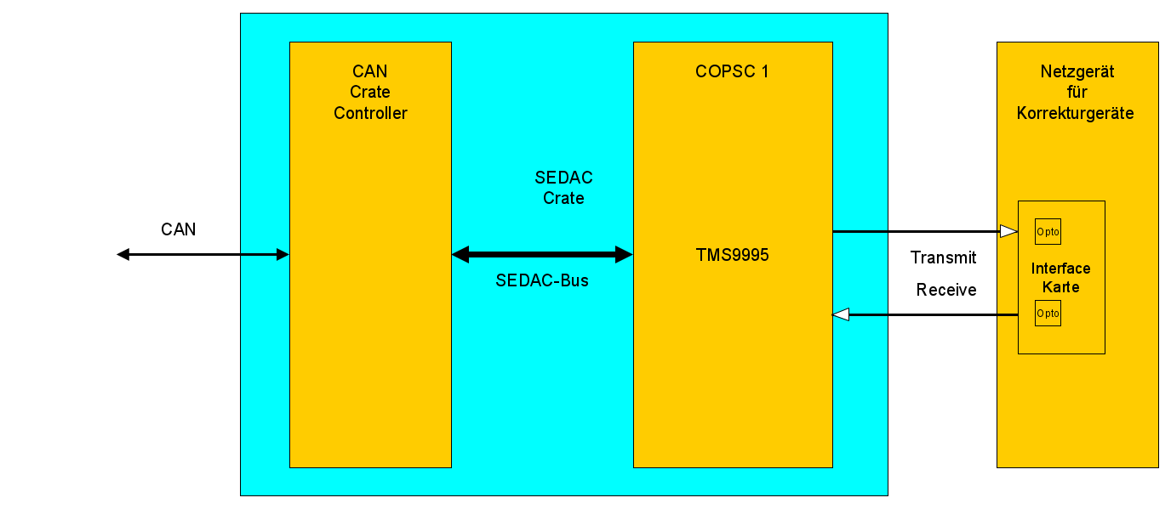
Istzustand
PETRA III: CANopen als neuer Datenbus
Steuerung der Korrektur-Netzgeräte (CAN)
19‘‘ SEDAC-Überrahmen
Crate-Controller (CAN) für max. 11 COPSC1 Karten
UART Kommunikation zwischen COPSC1 Karte und Interfacekarte (im Netzgerät)
Interfacekarte setzt Befehle, Status, Sollwert und Istwert digital um

Slide 8
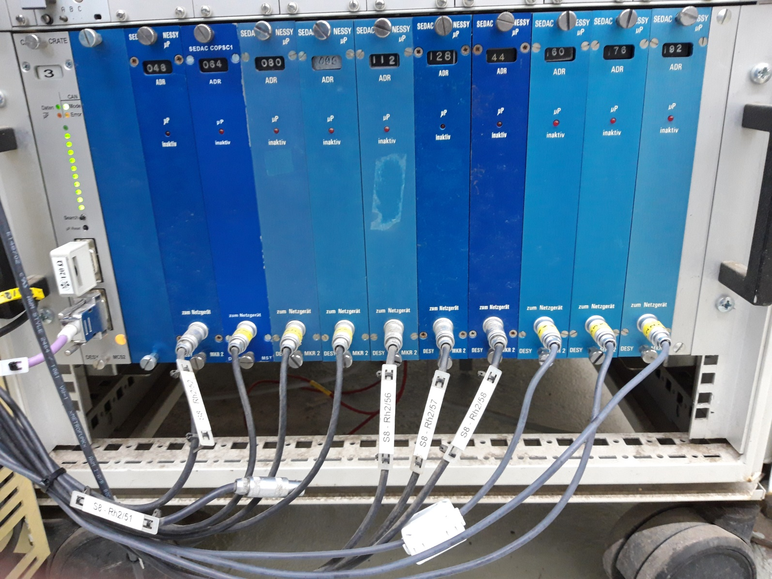
Istzustand
CANopen im FLASH Beschleuniger

Slide 9
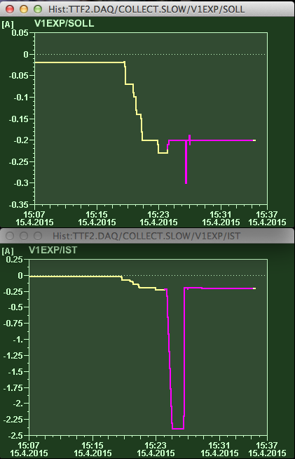
(Istzustand)
Feedbacksystem in FLASH I
Feedback-Steerer mit
COPSC1 Steuerung
erzeugen Störungen
im Orbit durch
Fehlverhalten.
Feedback | Steerer | Type
DBC2: | H1UBC2 | TCA40S
 | V1UBC2 | TCA40S
FL1-launch: | V7SMATCH | TCA40S
 | H10SMATCH | TCA40S
 | H12SMATCH | TCA40S
 | V14SMATCH | TCA40S
FL1-THz: | H1EXP | TCA40
 | V1EXP | TCA40
 | H3EXP | TCA40
 | V3EXP | TCA40

Slide 10
Aktuell:
Neuentwicklung einer Steuerung auf MTCA.4 Basis

Slide 11
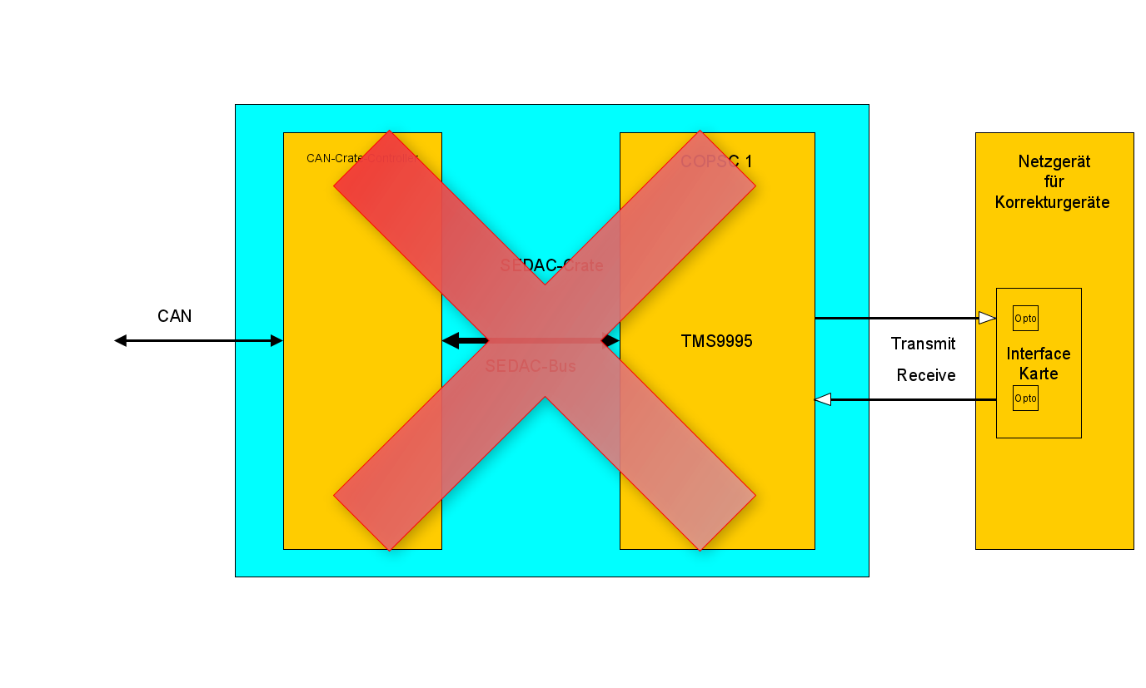
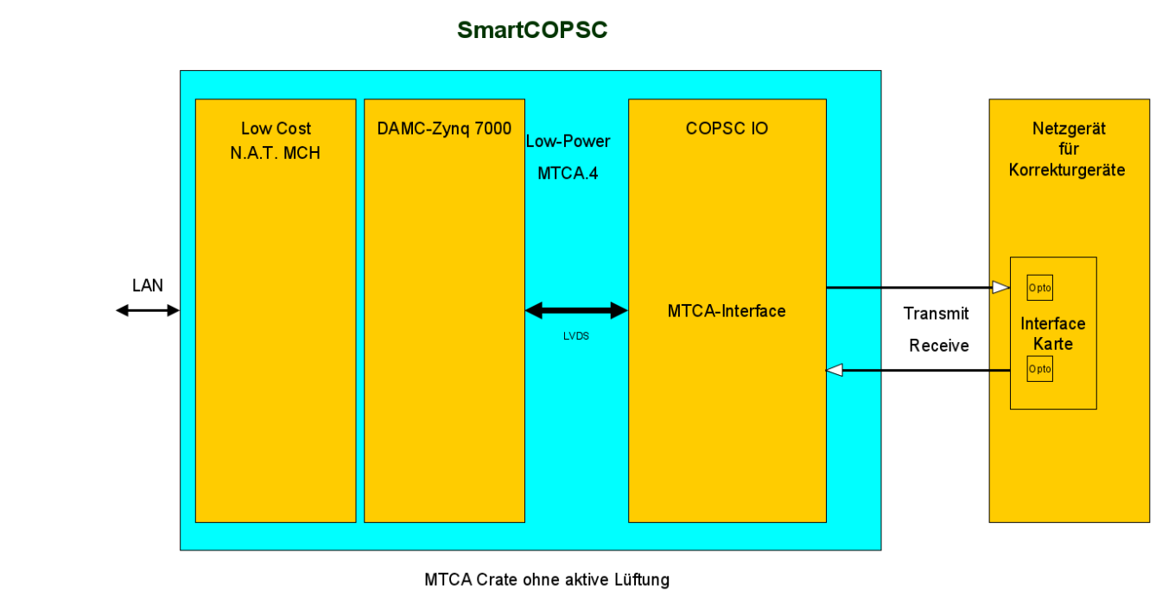
Aktuell:
SmartCOPSC als Ersatz der SEDAC-COPSC Steuerung
Steuerung der Korrektur-Netzgeräte (LAN)
19‘‘ MTCA.4-Überrahmen für kleine Leistung (<150W) ohne aktive Kühlung
Low Cost MCH
Low Cost CPU mit ZYNQ (ARM Prozessor & FPGA), DESY Entwicklung
Linux Betriebssystem mit TINE-Server
COPSC-IO Karte für alle Typen
UART Kommunikation zwischen COPSC-IO Karte und Interfacekarte (im Netzgerät)
Interfacekarte setzt Befehle, Status, Sollwert und Istwert digital um

Slide 12
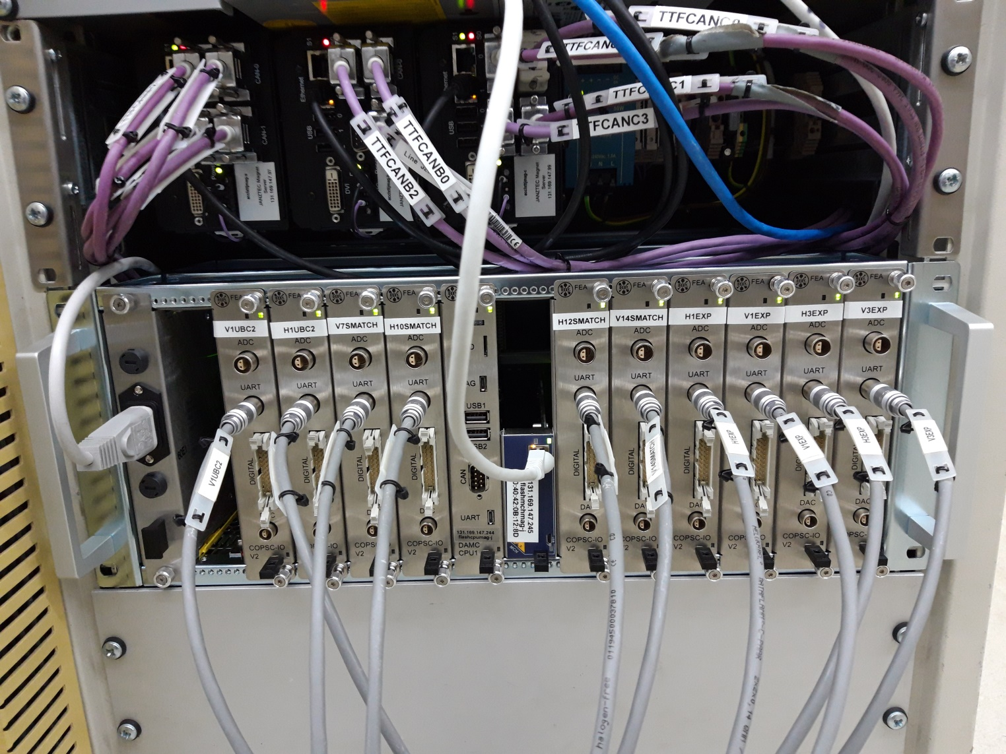
Aktuell:
SmartCOPSC als Ersatz der SEDAC-COPSC Steuerung
(Test-) Aufbau für die Feedback-Steerer
1x MTCA.4-Crate ( 10 Karten)
Die ‚alte‘ Hardware kann mit wenigen Griffen wieder aktiviert werden.
Erfolgreiche Test‘s seit Winter-Shutdown

Slide 13
Noch nicht erledigt:
Inbetriebnahme weiterer Funktionen

Slide 14
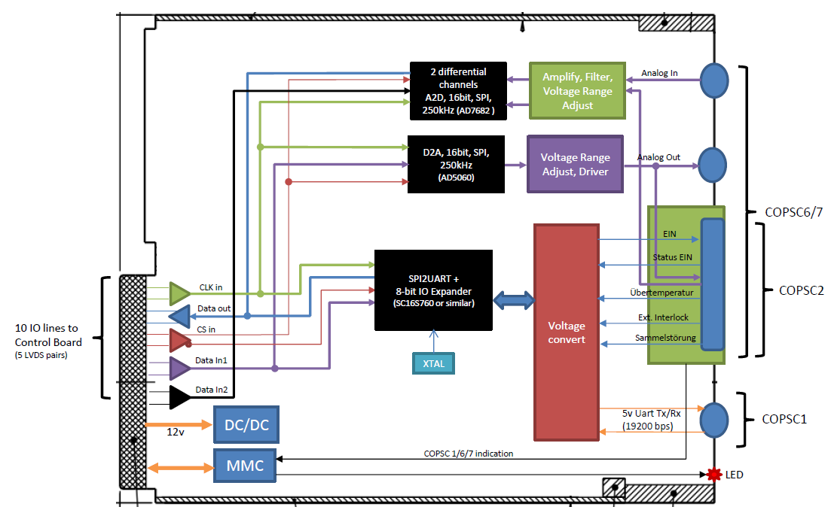
Noch nicht erledigt:
Funktionsumfang der COPSC-IO Karte
Funktionen der COPSC-IO Karte
Kommunikation zwischen CPU und IO-Karte über SPI (5 LVDS Paare)
Analog Out
Analog In
Digital In/Out
UART (COPSC1)

Slide 15
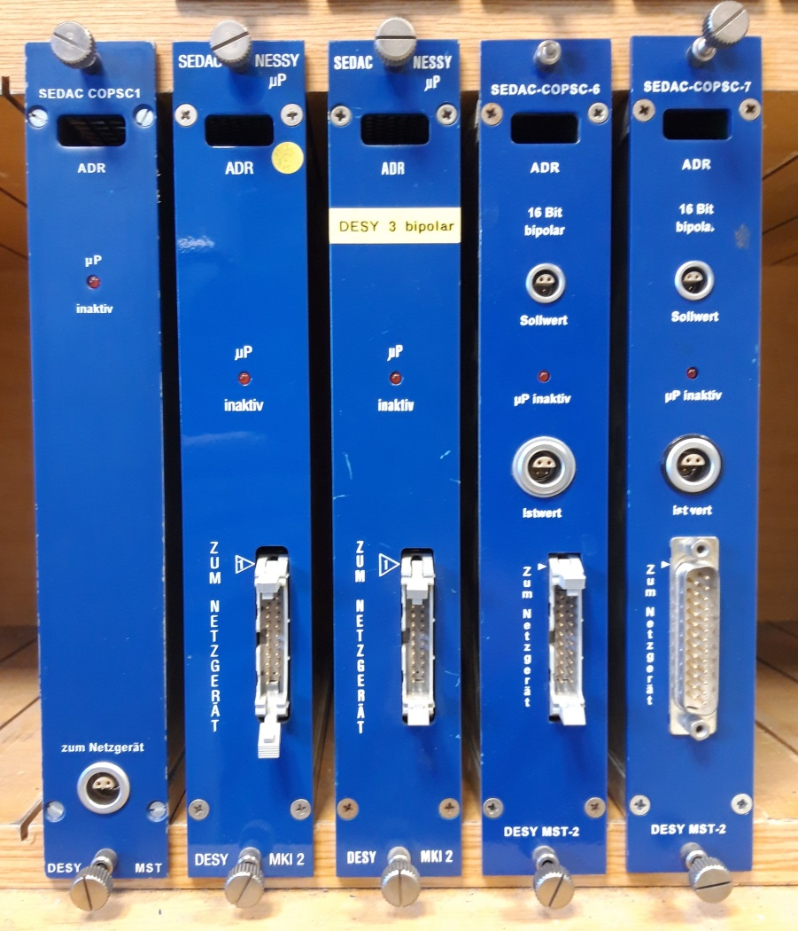
Noch nicht erledigt:
COPSC Variationen im Betrieb
Es gibt fünf verschiedene Hardware-Versionen als COPSC-Steuerung
Ca. 350 COPSC-Steuerungen findet man in FLASH, Petra-Vorbeschleuniger und weiteren ‚Klein‘-Anlagen wie REGAE, SALOME…
Die Funktionen für
    COPSC2
    COPSC4
    COPSC6
    COPSC7
sind im Labor getestet.

Slide 16
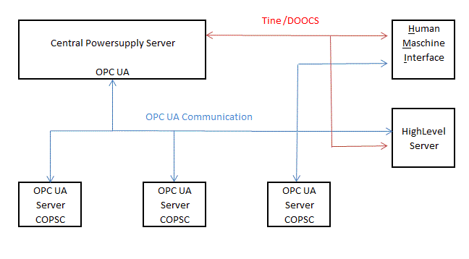
Noch nicht erledigt:
Weitere Schritte
Integration der weiteren COPSC Variationen in das Kontrollsystem
Test der MTCA Funktionalität
Vortest der nächsten Hardware-Version (Änderungen im Analog-Teil)
Serienproduktion
Mittelfristig Wechsel von TINE zu OPC UA

Slide 17
Vielen
Dank
Beteiligte Gruppen: MCS1, MCS2, MCS4, MKK und FEA.

Slide 18
Thomas Delfs
MCS 2
Thomas.delfs@desy.de
040/8998-2498

